Slide 1
ImageView
É um elemento de interface gráfica que nos permite trabalha com imagens.

Slide 2
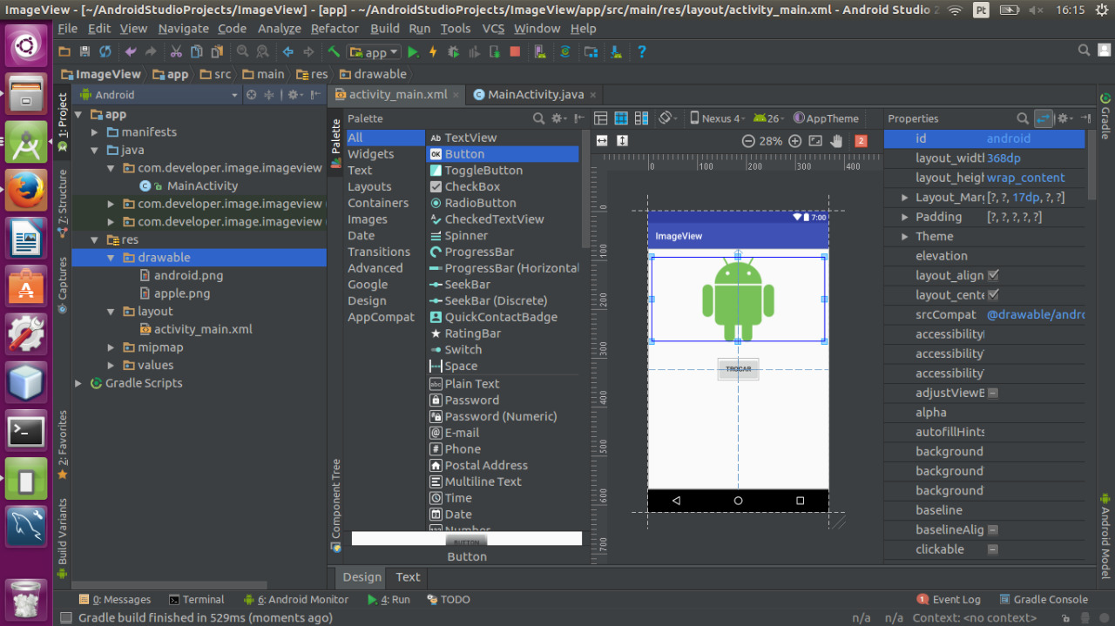
Obs: Primeiro passo para utilizar as imagens e que ela sejam adicionadas dentro da pasta de recursos do projeto, geralmente costuma se colocar as imagens dentro da pasta drawable.
Adicione um componente ImageView e um Button em nosso layout. ImagemView pode escolher uma imagem que você tenha colocado na pasta drawable no nosso caso temos duas e escolhemos a primeira.

Slide 3
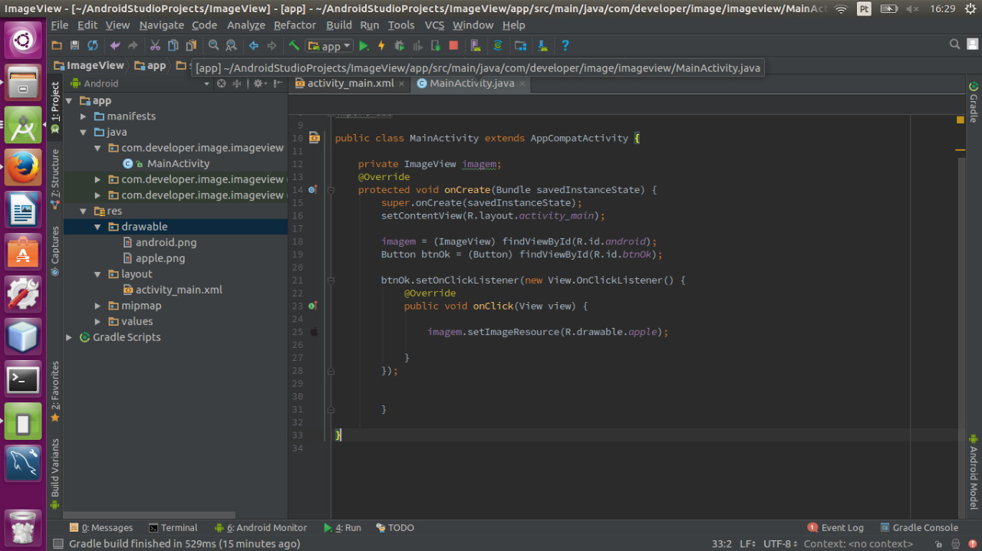
Agora vamos recuperar o ID do ImagemView e do nosso Button. O passo seguinte é criar um evento de click para que quando o botão seja utilizado ele troque a imagem inicial pela segunda imagem que esta em nossa pasta drawable.

Slide 4
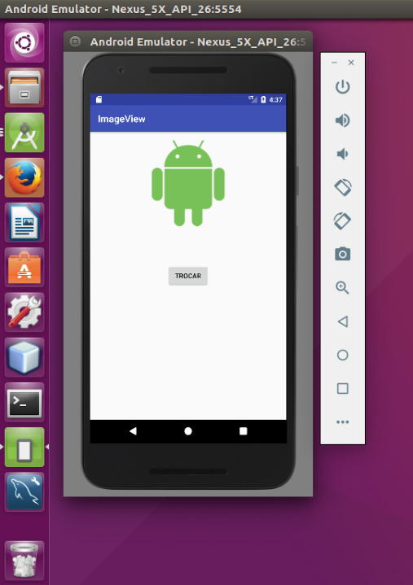
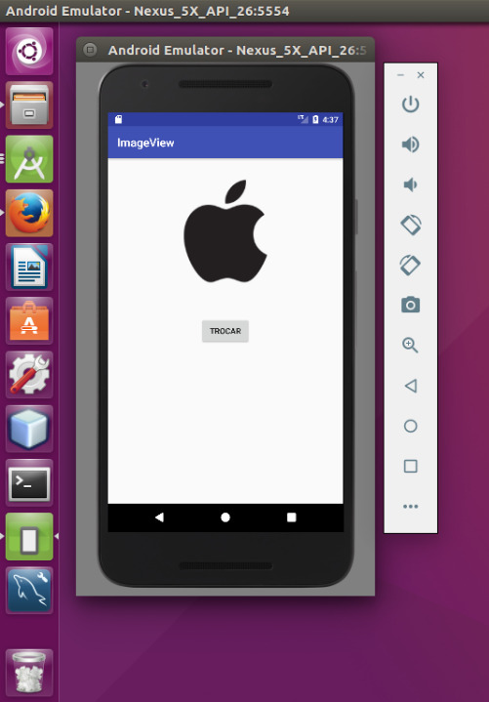
Agora executando o app veja que a imagem inicial aparece na tela. E clicando no botão a imagem é alterada.

